Slide 1
Hour of Code 2021
Introducción al lenguage de programación C#

Slide 2
Sobre este taller (I)
Materiales disponibles en GitHub
https://github.com/SergioLuis/hour-of-code-uva-2021
/slides.pptx
Esta presentación que estás viendo
Hay diapositivas extra con contenido que no vamos a ver durante este taller
/src
El código de ejemplo sobre el que vamos a trabajar

Slide 3
Sobre este taller (II)
Aprender un lenguaje de programación requiere años de experiencia
El lenguaje además cambia con cada revisión – siempre hay algo nuevo por aprender
Please bear with us
Vamos a tratar de enseñar mucho material en muy poco tiempo…
…y aún así solo rozaremos la punta del iceberg
Te vamos a enseñar sobre-simplificaciones y te vamos a “mentir” sobre cómo funcionan algunas cosas
¡No desesperes! Esta es solo una primera toma de contacto y el IDE nos ayudará a completar lo que no sepamos

Slide 4
Un poco sobre nosotros
Rubén de Alba – Senior Software Engineer @ Unity Technologies
Sergio Luis – Software Engineer @ Unity Technologies
Plastic SCM – Equipo de Core
C# es nuestro lenguage para casi todo
Plastic SCM (cliente, servidor, GUIs nativas y multiplataforma, plugins…)
Semantic Merge
Webs (plasticscm.com / semanticmerge.com)
DevOps pipeline

Slide 5
Un poco sobre el lenguage
2000 – Comienza el desarrollo de C# en Microsoft
2004 – Aparece Mono, una re-implementación Open Source
Mono lleva compatibilidad .NET a GNU/Linux, Mac OS X, Android e iOS
2014 – Aparece la Fundación .NET: cambio al Open Source
2016 – Microsoft compra Xamarin, principal contribuidora de Mono
Aparecen .NET Standard y .NET Core
El soporte multiplataforma se afianza
Se unifican las familias Mono / .NET Core / .NET Framework => Todo es .NET

Slide 6
Nuestro primer programa en C#
Hello, World!

Slide 7
Instalar .NET
Descargar .NET 5 o 6 desde el sitio Web oficial de Microsoft
https://dotnet.microsoft.com/download/dotnet/5.0
https://dotnet.microsoft.com/download/dotnet/6.0
Ejecutar el instalador descargado
O seguir los pasos del gestor de paquetes correspondiente en GNU/Linux
Abrir una terminal y comprobar que el toolchain está en el PATH:
$ dotnet --version
6.0.100

Slide 8
Crear un proyecto de consola
Crear un nuevo directorio llamado "helloworld”
Navegar dentro del directorio en la terminal
Ejecutar "dotnet new console"
$ mkdir helloworld
$ cd helloworld
$ dotnet new console
The template "Console App" was created successfully.
Processing post-creation actions...
Running 'dotnet restore' on /Users/sluisp/helloworld/helloworld.csproj...
Determining projects to restore...
Restored /Users/sluisp/helloworld/helloworld.csproj (in 194 ms).
Restore succeeded.

Slide 9
Ejercicio de amplicación (I)
Con .NET se pueden crear muchos tipos de proyectos distintos
Aplicaciones de consola
Bibliotecas para compartir código entre aplicaciones
Páginas Web y API RESTs con ASP.NET y Razor
Tests unitarios con NUnit, xUnit…
Ejecuta "dotnet new --list" y comprueba qué puedes crear por defecto
$ dotnet new --list

Slide 10
Abrir el directorio en VS Code
Existen varios IDEs capaces de entenderse con C# y .NET
Visual Studio
JetBrains Rider
Kite
LINQ Pad
…el bloc de notas y mucha paciencia…
En este taller usaremos Visual Studio Code con la extensión OmniSharp
Visual Studio Code > File > Open Folder...

Slide 11
Ejercicio de ampliación (II)
Aunque en el taller vamos a usar Visual Studio Code, en realidad solo nos haría falta un navegador Web
Navega a la siguiente aplicación Web
https://dotnetfiddle.net
Escoge las siguientes opciones en el menú de la izquierda
Language > C#
Project Type > Console
Compiler > .NET 6
Ejecuta el programa pulsando "Run" en el panel superior

Slide 12
Ficheros *.cs y *.csproj
Program.cs
La extensión *.cs indica que contiene código en C# (C-Sharp)
Contiene el (poco) código fuente de nuestra aplicación
helloworld.csproj
La extensión *.csproj indica que es un fichero de proyecto (proj) de C# (cs)
Indica al compilador lo que necesita:
Tipo de aplicación que se está compilando
Versión del SDK de .NET que hay que utilizar
Ficheros que ha de incluir para compilar (por defecto, todos)
Características del lenguage para habilitar o deshabilitar
Pquetes de NuGet que utiliza la aplicación
¡…y muchas más cosas! (una vez que te adentras en la madriguera del conejo)

Slide 13
Ejercicio de ampliación (IV)
En el código de ejemplo hay muchos métodos con la siguiente signatura:
Esto le causa problemas al compilador: ¡no sabe cuál es el punto de entrada del programa!
Abre el fichero /src/src.csproj y busca en qué línea se le indica al compilador el auténtico punto de entrada del programa
public static void Main(string[] args)

Slide 14
Ficheros *.sln
También os podréis encontrar hoy con ficheros *.sln
Son ficheros de solución de Visual Studio (no solo C#)
La jerarquía es sencilla:
Una solución puede referenciar uno o más proyectos
Un proyecto representa un artefacto:
Una aplicación .EXE
Una biblioteca .DLL
Con dotnet new console no se crea por defecto
En este taller no los vamos a usar (pero pueden aparecer en el de Unity)

Slide 15
Ejecutar desde VSCode
Para ejecutar desde Visual Studio Code:
Opción 1) Busca el menú de “Run & Debug”
Opción 2) Pulsa F5
VS Code te pedirá añadir los recursos que faltan para automatizar la tarea
Se creará un directorio llamado .vscode:
.vscode/launch.json > Información para ejecutar tu aplicación
.vscode/tasks.json > Información para construir y limpiar los artefactos de tu aplicación

Slide 16
Ejecutar desde CLI
El comando "dotnet" es todo lo que necesitas
Por defecto, "dotnet run"...:
Coge el único fichero *.csproj que haya en el directorio
Compila el artefacto que represente
Si el artefacto es una aplicación ejecutable, ¡la ejecuta!
$ dotnet run
Hello, World!

Slide 17
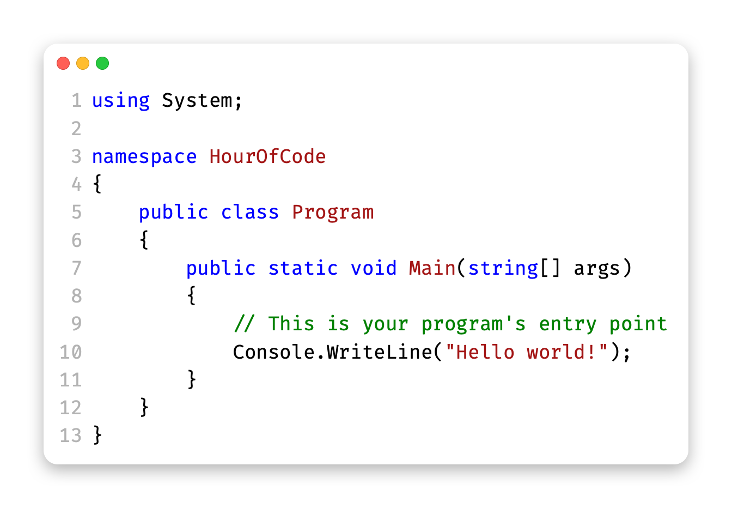
Las capas de nuestro programa…

Slide 18
El punto de entrada / método principal

Slide 19
La clase principal

Slide 20
Nuestro espacio de nombres

Slide 21
Los espacios de nombres que usamos

Slide 22
¡Nuestro código “útil”!

Slide 23
Ejercicio de ampliación (IV)
Si has instalado .NET 6, tu Hello World seguramente tenga un aspecto muy diferente…
Esto no quiere decir que los elementos que te acabamos de enseñar ya no existan – simplemente están implícitos
Aunque ocultar el boilerplate es estupendo cuando ya conoces el lenguaje, obviarlo mientras aprendes te oculta información
Aprende más sobre directivas using implícitas y top-level statements aquí:
https://docs.microsoft.com/en-gb/dotnet/core/tutorials/top-level-templates

Slide 24
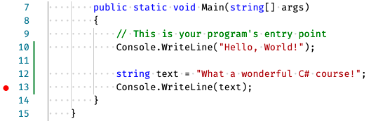
Depurando la aplicación (I)
Vamos a hacer lo siguiente:
Modificar ligeramente el programa
Poner un punto de interrupción
Bien activando la “bolita roja” a la izquierda del número de linea con el cursor…
O pulsando F9 cuando estemos sobre la línea

Slide 25
Depurando la aplicación (II)
El depurador de .NET es muy potente
La siguiente vez que ejecutéis la aplicación con VS Code…
La ejecución se pausará al llegar al punto de interrupción
Tendréis la posibilidad de modificar el contador de programa (casi) a voluntad
Podréis examinar el valor de las variables globales y locales
¡…podréis modificar en vivo el contenido de dichas variables!
Y también podréis evaluar expresiones

Slide 26
Lo básico sobre C#
Tipos por defecto / Operadores / Control de flujo / Entrada y salida básica / Clases

Slide 27
Tipos
C# es un lenguaje fuertemente tipado
Cada variable y cada constante tiene un tipo declarado
Cada función declara el tipo del valor del retorno, así como el tipo de cada uno de los parámetros
int a = 5;
DateTime now = DateTime.UtcNow();
Person p = new Person("Julito");
public int CalculateLeapYearsSince(DateTime from) { (...) }

Slide 28
Tipos primitivos (I)
C# define tipos primitivos para representaciones numéricas, de caracteres, de cadenas de caracteres, de valores booleanos…
…y la class library de .NET define tipos para representar conceptos un poco más abstractos, como fechas, UUIDs, ventanas temporales…
bool
byte
string
char
short
integer
long
float
double
…y algunos más que nos dejamos

Slide 29
Ejercicio de ampliación (V)
En la diapositiva anterior faltan unos cuantos tipos primitivos
Para empezar, faltan las representaciones sin signo de los tipos numéricos:
De la misma manera que tenemos el tipo int para representar enteros de 32 bits con signo…
…existe el tipo uint para representar enteros de 32 bits sin signo
Pregunta: mientras que para casi todos los tipos numéricos su variante sin signo empieza por ‘u’, hay un tipo que se define al revés – la forma menos común es la que sí tiene signo. ¿Podrías descubrir cuál es? es sbyte :)
Tienes más información sobre todos los tipos primitivos aquí:
https://docs.microsoft.com/en-us/dotnet/csharp/language-reference/builtin-types/built-in-types

Slide 30
Tipos primitivos (II)
Los tipos primitivos también son conocidos como “value types”
Cuando se pasan a una función como argumentos, se copia su valor
La función puede entonces modificar el parámetro…
…sin que por ello se vea afectado el valor original
int a = 5;
Console.WriteLine(a); // 5
SumOneAndPrint(a); // New value of 'a’: 6
Console.WriteLine(a); // 5
public static void SumOneAndPrint(int a)
{
a = a + 1;
Console.WriteLine("New value of 'a': {0}", a);
}

Slide 31
Ejercicio de ampliación (VI)
Los “value types” también se pueden pasar a una función como referencia
En ese caso, la función tiene acceso a la dirección de memoria original – su valor no se copió a la pila antes de la llamada
Cualquier modificación sobre la referencia que haga la función llamada se verá reflejada en el scope desde el que se hizo la llamada
¡Aquí no hay ningún ejercicio! Supongo que solo me apetecía contártelo…
int a = 5;
Console.WriteLine(a); // 5
SumOneAndPrint(ref a); // New value of 'a’: 6
Console.WriteLine(a); // 6
public static void SumOneAndPrint(ref int a)
{
a = a + 1;
Console.WriteLine("New value of 'a': {0}", a);
}

Slide 32
Operadores aritméticos
Realizan operaciones aritméticas sobre tipos numéricos (para sorpresa de: nadie)
Los operadores aritméticos pueden ser unarios o binarios
Unarios: operan sobre una única variable
Binarios: operan sobre dos variables
int a = 5;
int b = 4;
a++; // Operador unario
int c = a + b; // Operador binario

Slide 33
Operadores de comparación (I)
Son siempre binarios
Los operadores de comparación pueden utilizarse para:
Determinar la (des)igualdad entre los operandos (== y !=)
Determinar una relación de precedencia entre los operandos (<, >, <=, >=)
int a = 5;
int b = 4;
Console.WriteLine(a == b); // False
Console.WriteLine(a > b); // True

Slide 34
Operadores de comparación (II)
En Java hay algo completamente prohibidísimo:
String a = "Mi nombre es Pepito";
String b = "Mi nombre es Pepito";
System.out.println(a == b); // False!
En C# (en general*) también puedes comparar strings con '==':
string a = "Mi nombre es Pepito";
string b = "Mi nombre es Pepito";
Console.WriteLine(a == b); // True!
* Hasta que entráis en el maravilloso mundo de los encodings

Slide 35
Operadores de lógica booleana
De la misma forma que los aritméticos, pueden ser unarios o binarios
Unarios: negación ('!')
Binarios lógicos: AND lógico ('&'), OR lógico ('|') y OR exclusivo lógico ('^')
Binarios condicionales: AND condicional (‘&&') y OR condicional ('||')
// Will Method_B always run...?
bool result = Method_A() & Method_B();
bool result = Method_A() && Method_B();

Slide 36
Ejercicio de ampliación (VII)
Los operadores de lógica booleana '&', '|' y '^' se pueden utilizar también con tipos numéricos
¿Adivinas cuál es el resultado?
int a = 4;
int b = 5;
int c = a | b;

Slide 37
Control de flujo
C# soporta 'goto'
Si lo usas probablemente te hagan un 'goto ColaDelParo' directo
Por lo demás, disponéis de las palabras clave habituales – funcionan como en Java
if / else if / else
for
foreach
while
do while
switch
break
continue

Slide 38
Entrada y salida básica
Existen muchas formas de intercambiar información con una aplicación
La más sencilla es a través de la consola
La clase Console proporciona una amplia variedad de métodos y propiedades para interactuar con la consola
Las dos más usadas son, sin duda:
Console.WriteLine: escribe en la consola y termina con retorno de línea
Console.ReadLine: lee desde la consola hasta el siguiente retorno de línea

Slide 39
Parseo de datos a tipos primitivos
Todo lo que devuelve Console.ReadLine son strings
¿Cómo convertimos lo leído a un tipo primitivo?
int.Parse(string s) : void
int.TryParse(string s, out int result) : bool

Slide 40
Clases (I)
Todos sabéis lo que es una clase
Un blueprint para modelar datos y su comportamiento asociado
¡…tenéis una asignatura completa dedicada a la Orientación a Objetos!
En C# las clases se declaran con la palabra reservada 'class’
Una clase puede contener un amplio rango de elementos…
…vamos a ver los más comunes

Slide 41
Clases – el constructor
Constructor
Una clase puede tener varios (¿infinitos?) constructores…
…cada uno aceptando distintos parámetros (no puede haber dos constructores con la misma signatura)
Si no se declara ninguno, se creará en tiempo de compilación un constructor vacío implícito
Cuando se crea una nueva instancia de la clase (¡un nuevo objeto!) se llama al constructor

Slide 42
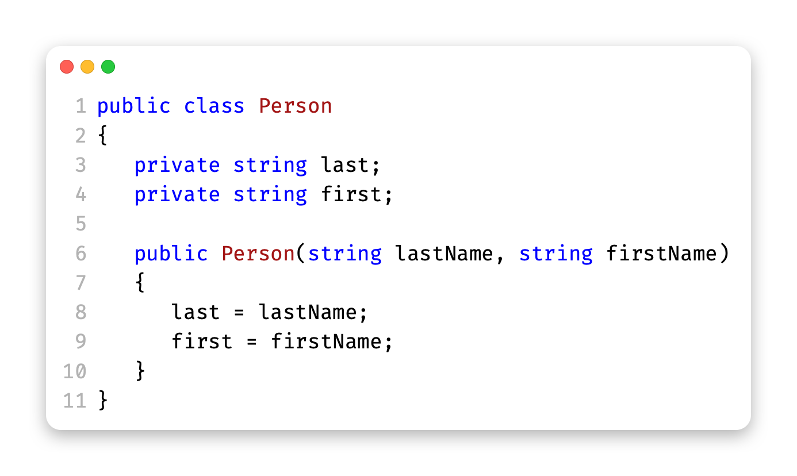
Clases – el constructor

Slide 43
Clases – miembros
Miembros
Del objeto, sirven para modelar la parte de “datos”
Un miembro es cualquier variable de cualquier tipo declarada dentro de la clase
Para respetar los principios de encapsulación de Orientación a Objetos, la mayoría de estos miembros tendrá visibilidad privada o protegida
…la visibilidad por defecto es privata ('private')

Slide 44
Clases – miembros

Slide 45
Clases – propiedades
Propiedades
Son una forma de exponer de manera controlada los miembros
Son el equivalente de C# a los getters y los setters
Las propiedades pueden ser de uno de estos tres tipos
Propiedades con backing field: la propiedad sirve únicamente para acceder a un miembro privado de la clase
Propiedades autoimplemented: la propiedad no tiene backing field, expone un dato que era público desde el principio
Propiedades calculadas: el valor de la propiedad se calcula cada vez que se accede a él
Además las propiedades pueden ser de solo lectura o de lectura y escritura

Slide 46
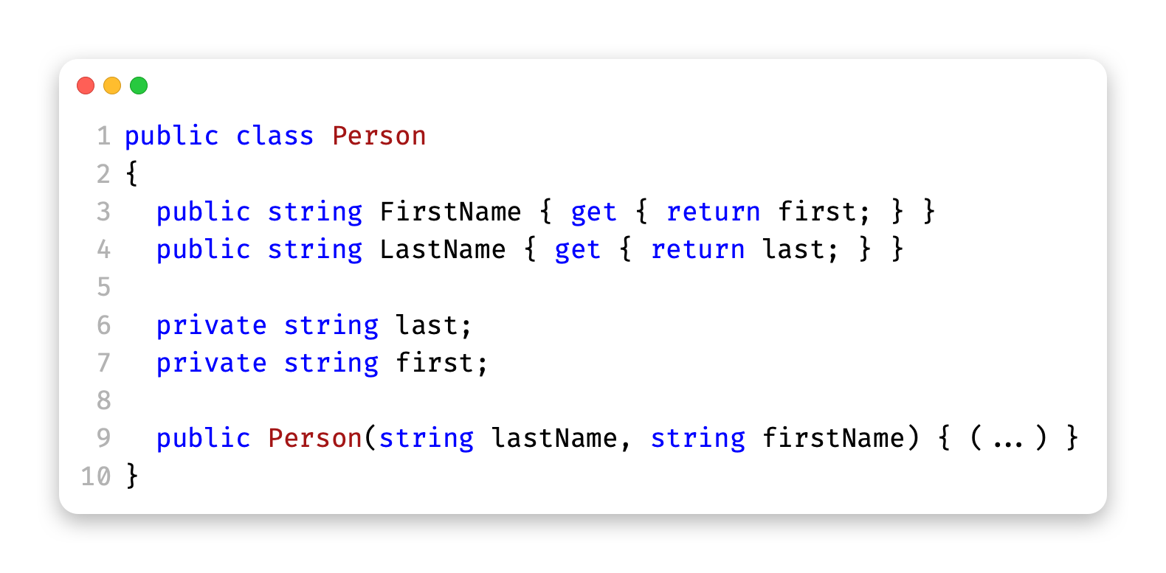
Clases – propiedades de solo lectura con backing field

Slide 47
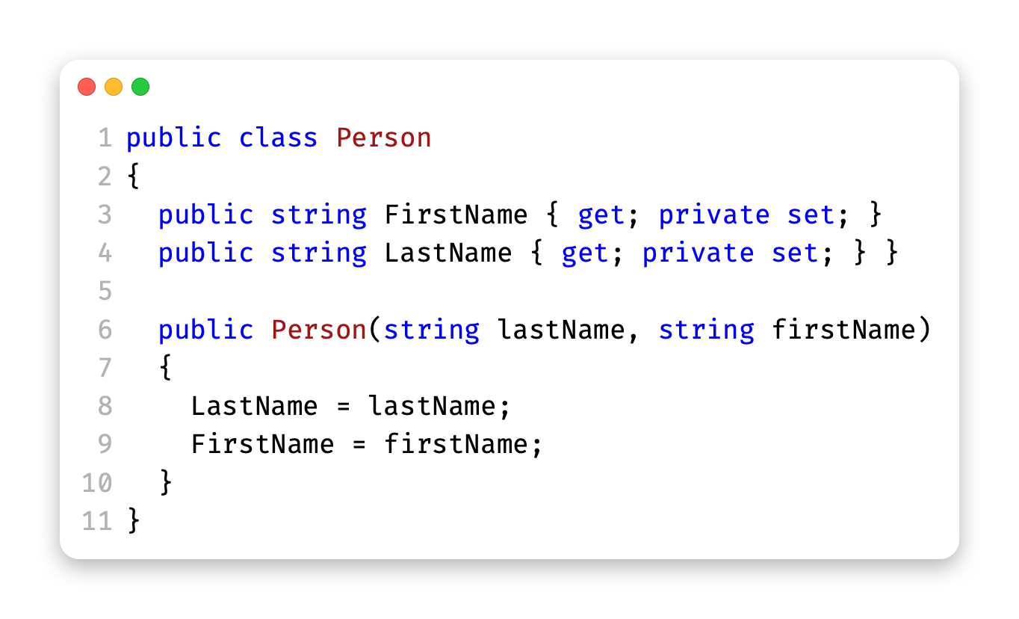
Clases – propiedades de solo lectura autoimplementadas

Slide 48
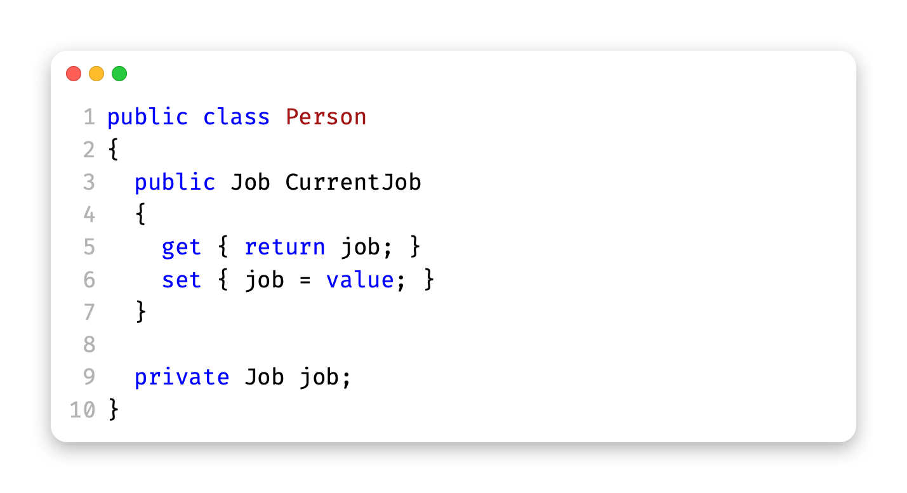
Clases – propiedades de lectura y escritura

Slide 49
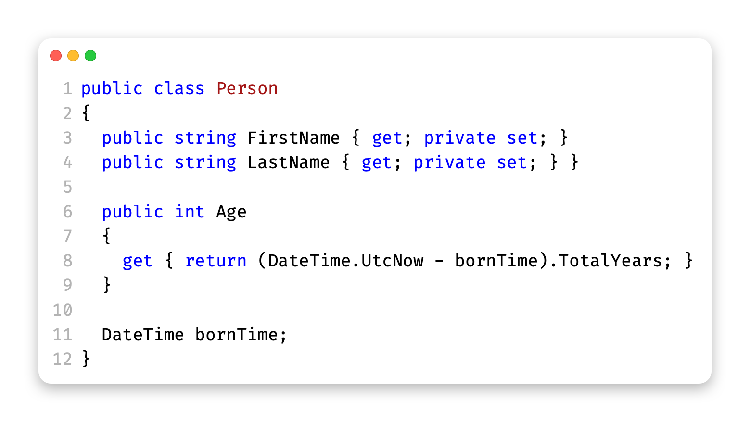
Clases – propiedades calculadas

Slide 50
Clases – métodos
Métodos
Del objeto, sirven para modelar la parte de “comportamiento”
Los métodos pueden ser de instancia o estáticos
Los métodos de instancia van asociados al objeto – es necesario disponer de una instancia de la clase para ejecutarlos. Su comportamiento podrá depender pues del estado del objeto.
Los métodos estáticos van asociados a la clase – no es necesario disponer de una instancia para ejecutarlos. Su comportamiento dependerá pues únicamente de los parámetros con los que se realice la llamada*.
*te estoy mintiendo pero durante este taller supondremos que es así

Slide 51
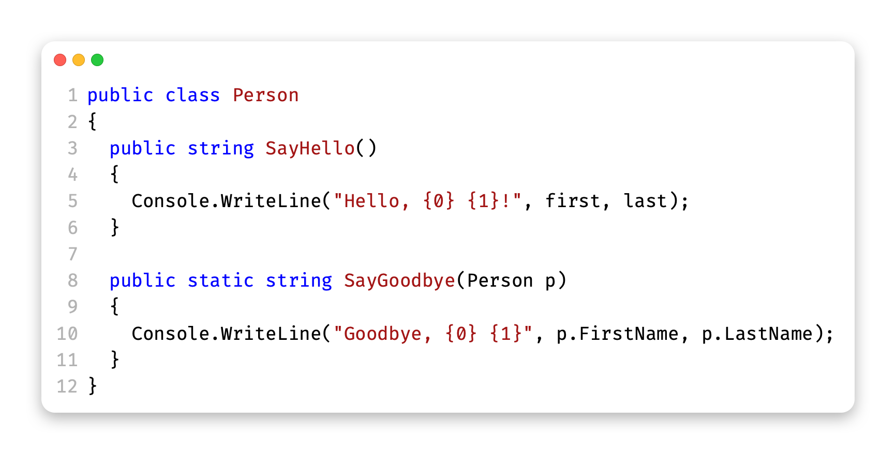
Clases – métodos

Slide 52

Ejercicio de ampliación (VIII)
C# es un lenguaje fuertemente tipado, no permite tipos anónimos
Los tipos anónimos permiten encapsular propiedades de solo lectura en un objeto sin tener que definir antes una clase para dicho objeto
Aprende más sobre los tipos anónimos aquí:
https://docs.microsoft.com/en-us/dotnet/csharp/fundamentals/types/anonymous-types

Slide 53
¡Hora de golpear el teclado!
Vamos a practicar lo aprendido
En el código de ejemplo tenéis un fichero llamado Exercise_A con el boilerplate necesario para comenzar a programar
Tendréis que hacer un programa que:
Recibe un número como argumento
Si no recibe ninguno, pregunta por él y lo lee de la entrada estándar
Verifica que el número es un entero positivo y, si no lo es, termina con un error
Calcula el factorial de dicho número
Muestra el resultado

Slide 54
¡Gracias!
Rubén de Alba de Andrés - @rdealbad
Sergio Luis Para - @S_Luis

